Slide 1

이미지 색상화 및 손실 부분 복원 AI 경진대회
🎓️
딥러닝 심화
인공지능공학과 정지성
고승우
오한결
정지민
섭서호

Slide 2

🎓️
Contents.
개요
EDA
솔루션 소개
시행착오
최적화
역할분담
01.
02.
03.
04.
05.
06.

Slide 3
🎓️
01 / 개요

Slide 4
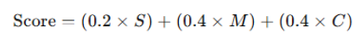
🎓️
01. 개요
대회목적
손상된 이미지의 특정 영역을 복구하고 흑백 이미지에 자연스러운 색상을 입히는 AI 알고리즘 개발
활용분야
역사적 사진복원
영상편집
의료 이미지 복구
리더보드
평가 산식: SSIM(Structural Similarity Index Measure), 색상 Histogram 유사도
S: 전체 SSIM 평균
M: 손실 영역 SSIM 평균
C: 색상 유사도 평균

Slide 5
🎓️
02 / EDA

Slide 6
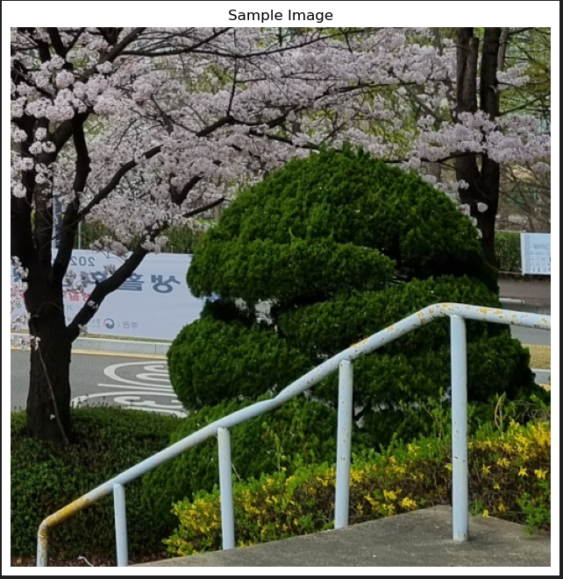
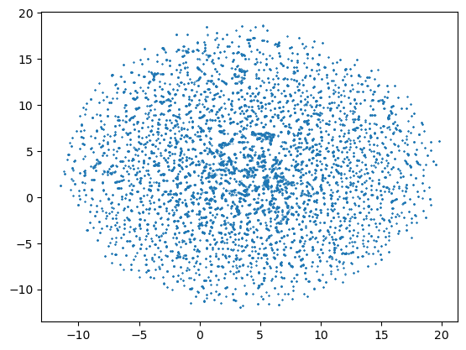
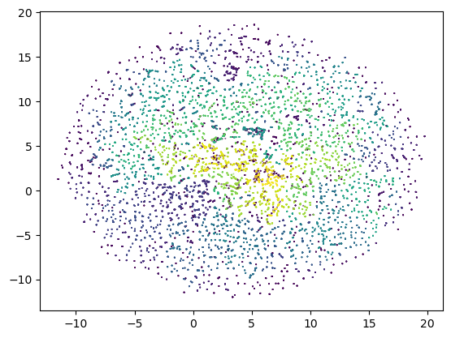
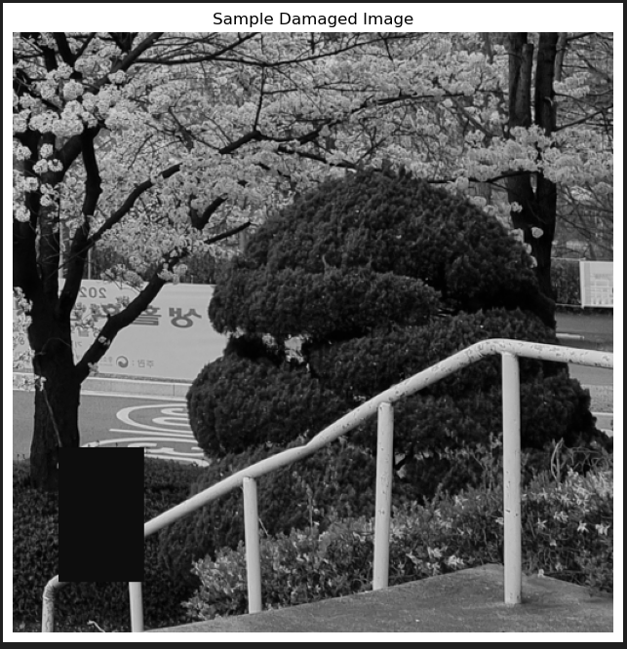
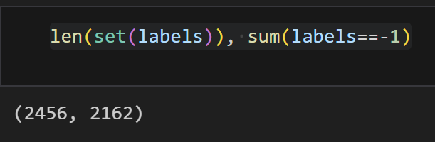
🎓️
02. EDA
Data composition
원본과 손상된 이미지
Train_input : 흑백, 일부 손상된 PNG 학습 이미지 (input, 29603장)
Test_input : 흑백, 일부 손상된 PNG 학습 이미지 (input, 100장)
Labels : 2456개, Noise : 2162
손상된 PNG : 흑백화 및 특정 영역 무작위 마스킹 처리

Slide 7
🎓️
03 / 솔루션 소개

Slide 8
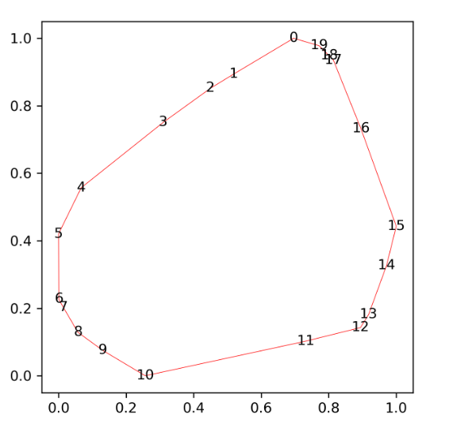
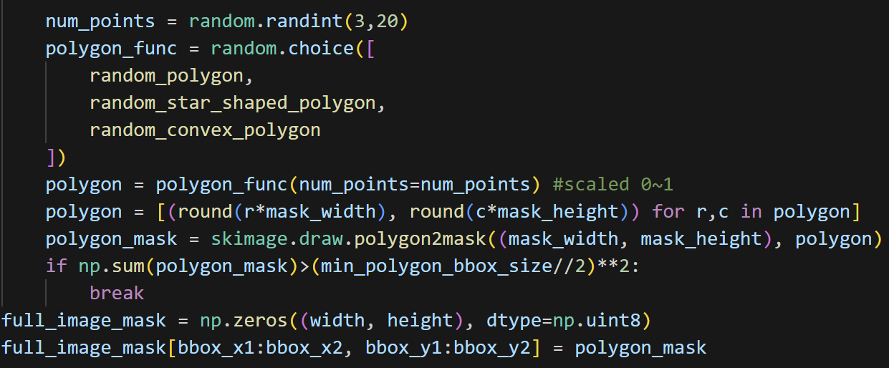
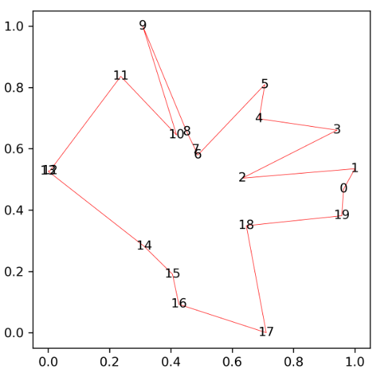
🎓️
03. 솔루션 소개
이미지 처리
random_polygon: 무작위 비제한적 다각형 생성 random_star_shaped_polygon: 별 모양 다각형 생성 random_convex_polygon: 볼록 다각형 생성
생성된 다각형은 이미지에 마스크로 적용

Slide 9
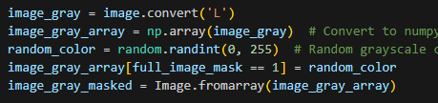
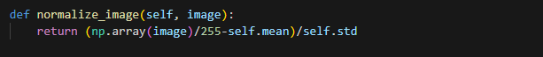
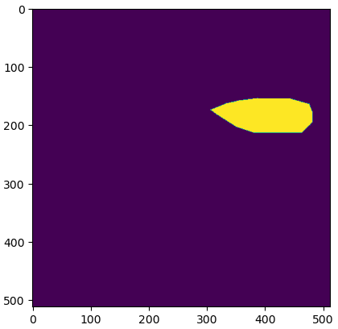
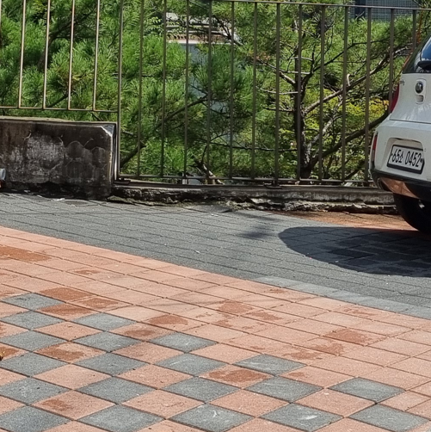
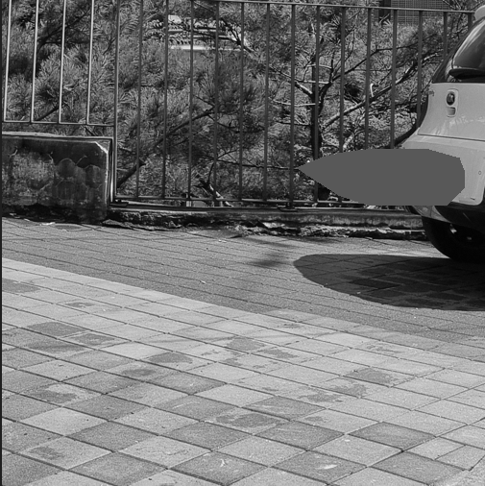
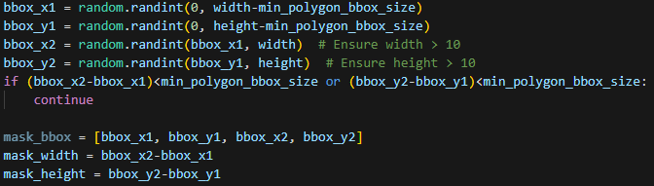
🎓️
03. 솔루션 소개
이미지 처리
Grayscale 변환(계산 복잡도, 채널 통일) : PIL 라이브러리의 convert('L') 메서드를 사용하여 컬러 이미지를 흑백으로 변환 RGB 이미지를 흑백으로 변환할 때는 각 색상 채널에 가중치를 적용하여 계산 Y = 0.299R + 0.587G + 0.114B
정규화와 표준화: 이미지 픽셀값을 0~1 범위로 정규화 (/255)평균(self.mean)을 빼고 표준편차(self.std)로 나누어 표준화
크기 처리: 랜덤한 위치에서 bounding box 좌표 생성 min_polygon_bbox_size를 고려하여 최소 크기 보장 이미지 내에서 유효한 영역만 선택되도록 범위 제한

Slide 10
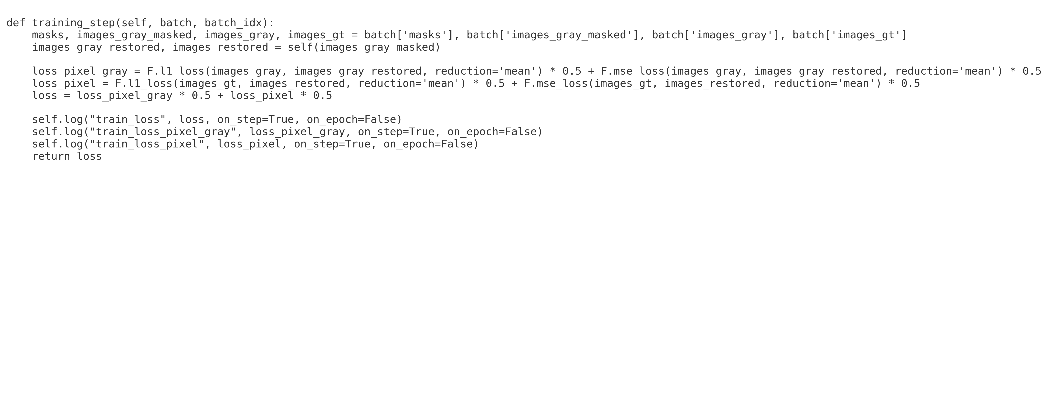
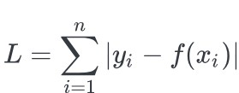
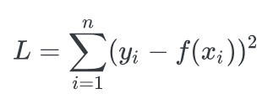
🎓️
🎓️
03. 솔루션 소개
Train (L1, L2)
=> 데이터에 노이즈가 많거나 에러가 큰 데이터가 거의 없는 상황 모두에 대비하기 위해 L1 + MSE(L2) loss combine 사용
: 회색 복원 이미지(images_gray_restored)와 원본 회색 이미지(images_gray)를 유사하게 학습
: 최종 복원된 이미지(images_restored)와 원본 이미지(images_gt)를 유사하게 학습
L1 loss
MSE loss(L2 loss)
노이즈, outlier(에러가 큰 데이터 포인트)로 손실 값 급증가 방지
실제값 - 예측값 차이값에 절댓값(오차합 최소화)
절댓값 기반, 노이즈에 강함
Outlier에 둔감
기울기가 일정 -> 안정적인 학습
섬세한 복원 품질 향상
실제값 - 예측값 차이값 제곱합
F.mse_loss는 PyTorch의 Functional API 제공 함수
제곱값 기반, 오차 강조
Outlier에 민감

Slide 11
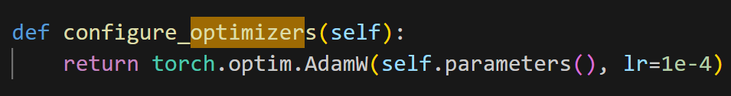
🎓️
🎓️
🎓️
03. 솔루션 소개
Optimizer
optimizer: AdamW(Adam with Weight Decay)
Adam의 변형, 가중치 감쇠 적용
L2 정규화를 통한 모델 가중치 ⭣ -> 모델 복잡성 제어, 오버피팅 완화
self.parameter(): 모델의 모든 학습 가능한 파라미터 반환
lr=1e-4: 학습률, 0.0001로 설정 -> 안정적이고 효율적인 작은 값
Early stopping
Early stopping: 학습 중 검증 성능 일정 기간 동안 향상 X -> 학습 조기 종료 = 과적합 방지
monitor="val_score": 모니터링 할 값, earlystopping의 기준
mode="max": val_score 최대화로 학습
patience=3: 기다리는 기간, 3번 연속epoch동안 개선 X -> 학습 종료

Slide 12
🎓️
04 / 시행착오

Slide 13
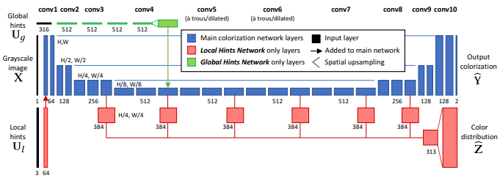
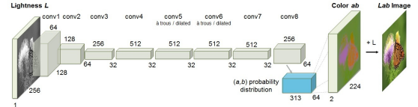
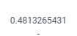
🎓️
04. 시행착오
Colorization모델 탐색 : eccv16, siggraph17
흑백 이미지를 8개의 컨볼루션 레이어로 통과
conv8에서 313개 색상 분포(ab값) 예측
원본 L채널과 예측된 ab채널 결합해 컬러 이미지 생성
메인 컬러화 네트워크(파란색)와 로컬 힌트 네트워크(빨간색)로 구성된 두 가지 병렬 구조
그레이스케일 이미지와 글로벌/로컬 힌트를 입력으로 받아 10개의 컨볼루션 레이어 통과
두 네트워크의 특징을 결합하여 최종적으로 313차원의 색상 분포(Z) 예측
<제출 결과>
<제출 결과>

Slide 14
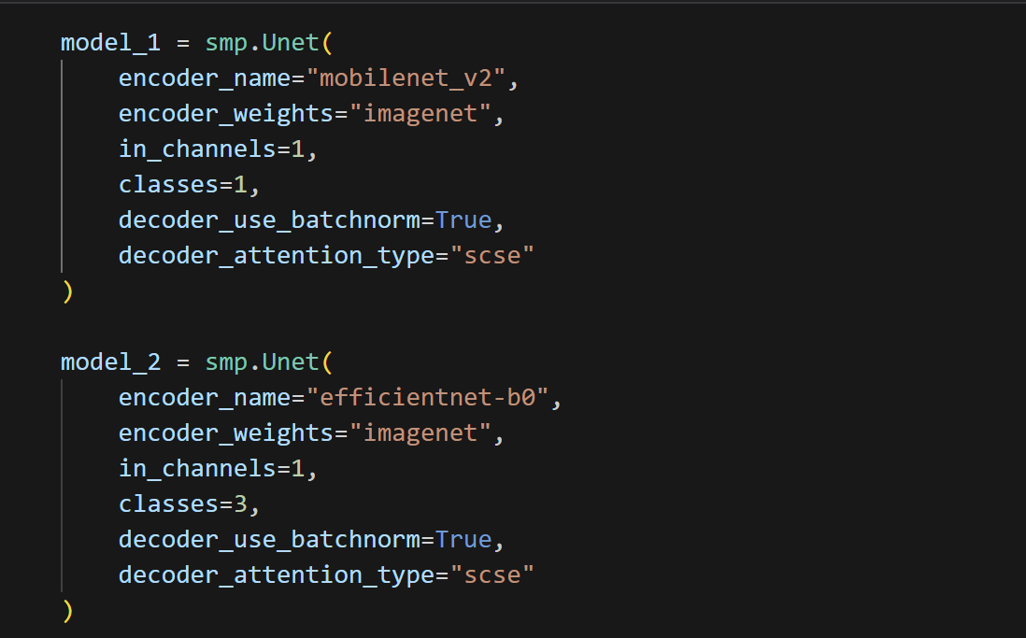
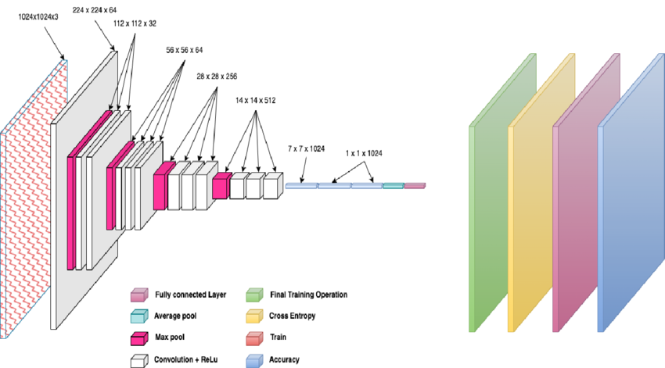
🎓️
04. 시행착오
MobileNet
Code
MobileNet Architecture
EfficentNet-B0는 경량화되고 효율적인 인코더로, 높은 성능-자원 효율성을 제공
적은 계산량으로도 고품질의 특징 추출.
주로 메모리가 제한적인 환경에서 이진 세그멘테이션에 적합.
Val Score : 40 Epoch 0.5872
Public Score: 0.49569

Slide 15
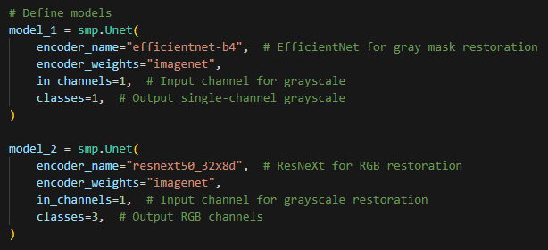
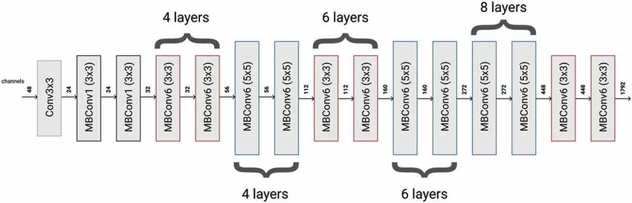
🎓️
04. 시행착오
Efficientnet-b4(Resnext50_32x4d)
Code
Efficientnet-b4 Architecture
상대적으로 적은 파라미터와 계산량으로 높은 성능을 제공하는 Efficientnet-b4를 사용
ResNet을 개선한 이미지 분류 모델로 계산량 증가를 최소화, 다양한 특성 을 학습하는 Bottleneck 구조인 ResNext50_32x4d 모델 사용
Val Score: 36 Epoch 0.6176

Slide 16
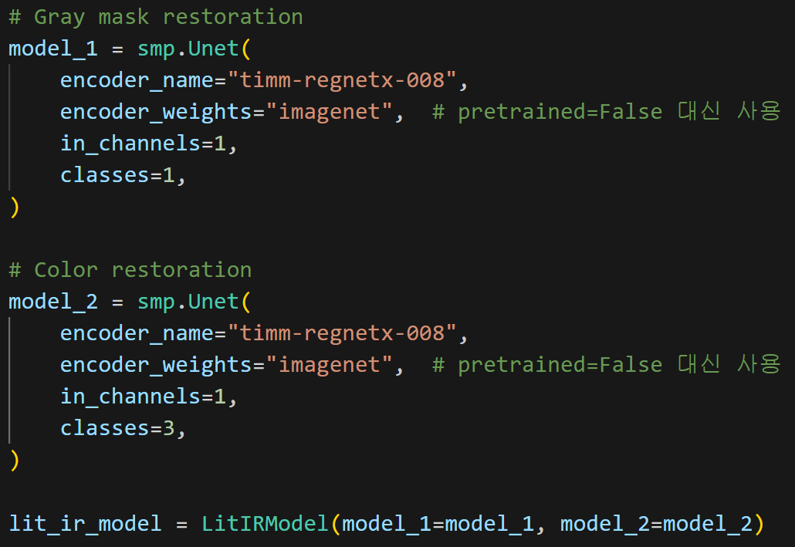
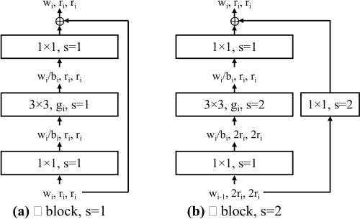
🎓️
04. 시행착오
Regnetx
timm-regnetx-008
PyTorch의 timm (PyTorch Image Models) 라이브러리에서 제공하는 RegNetX 모델
RegNetX는 Facebook AI에서 개발한 네트워크 아키텍처
ReLU 함수 사용, resnet와 같은 Bottleneck Block 구조
008: 중간 크기의 regnetx
Val Score : 22 Epoch 0.5512
Public : 0.4906216176

Slide 17
🎓️
05 / 최적화

Slide 18
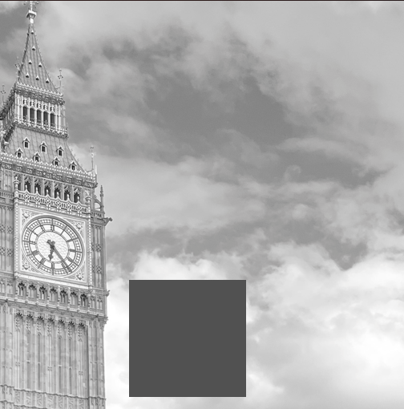
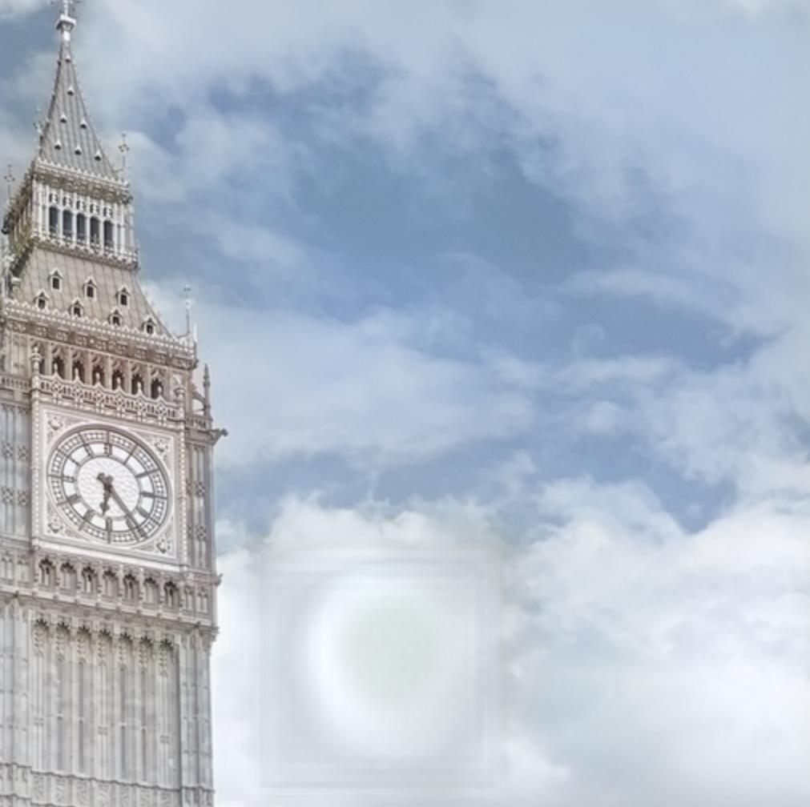
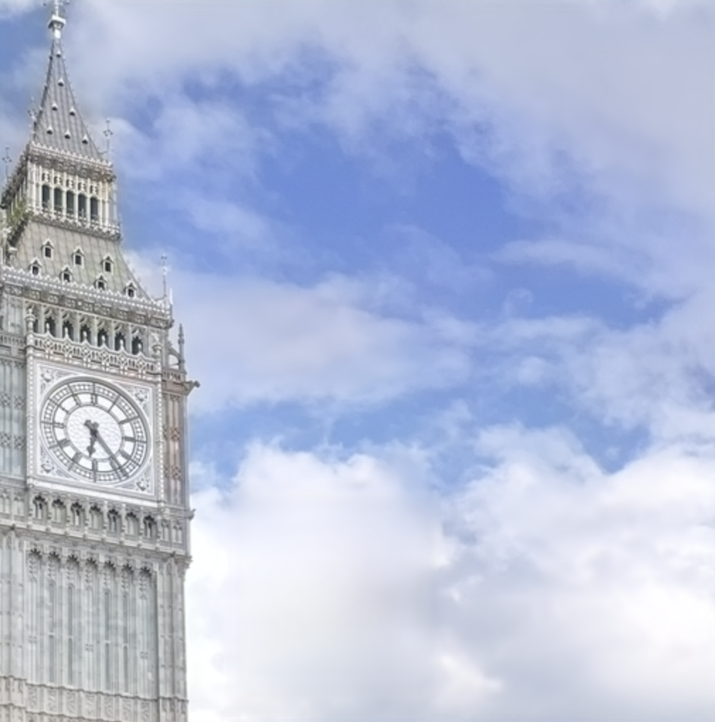
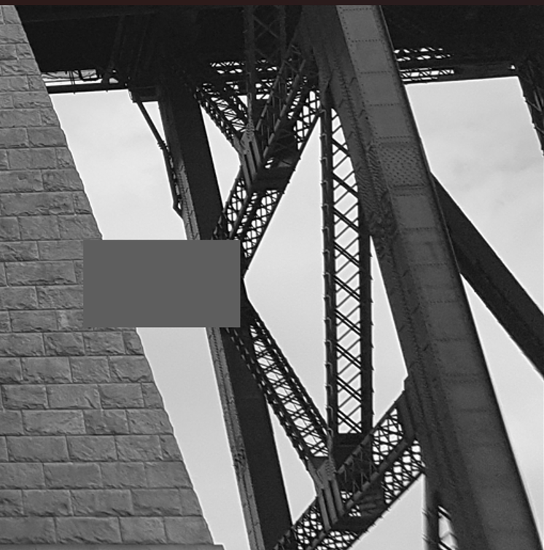
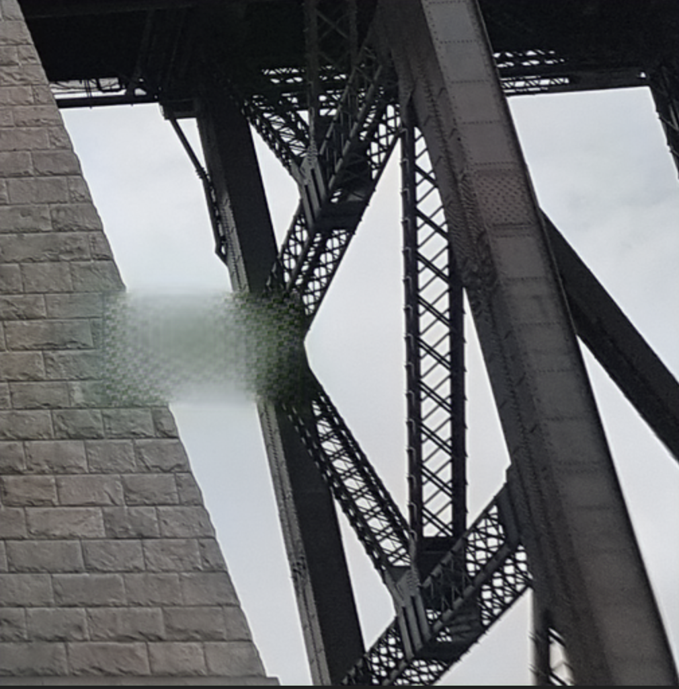
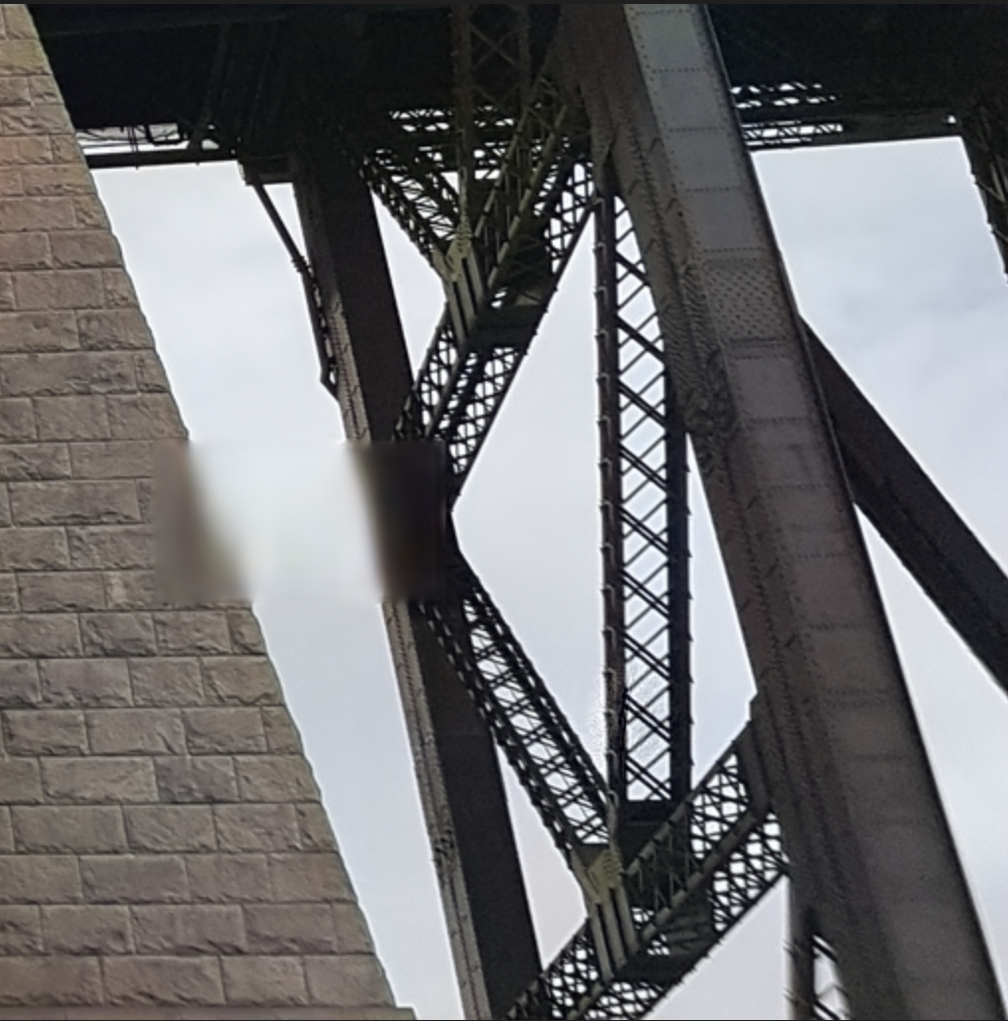
🎓️
05. 최적화
이미지 복원
Input Image
Baseline Model
Propose Model
U-Net(EfficientNet-B0)
U-Net(MobileNet-V2)
MAnet(EfficientNet-B1) (Multi-scale Attention Network)
이미지 색상화
U-Net(EfficientNet-B1)
DeepLabV3(EfficientNet-B2)
FPN(ResNet50) (Feature Pyramid Network)
Val Score : 40 Epoch 0.6761
Public Score: 0.57615

Slide 19
🎓️
06 / 역할분담

Slide 20
🎓️
06. 역할분담
정지성
프로젝트 관리 및 최종 솔루션 개발
복원과 색상화 모델의 통합 및 최적화 수행
고승우
색상화 모델 구현 및 초기 개발 환경 설정
모델 학습과 테스트 환경 구축 및 결과 분석
오한결
데이터 특성과 손상 패턴에 대한 EDA 수행
색상화 모델 탐색 및 데이터 전처리 기법 탐색
정지민
최신 이미지 복원 모델 탐색 및 구현
모델 학습 스케줄러 설계와 하이퍼 파라미터 튜닝
섭서호
이미지 복원 및 색상화 논문 리뷰

Slide 21
🎓️
Thank you.

